Slide 1
桃園市饒平客語教學資源中心
饒平客語
教學經驗 分享會
邱美都 薪傳師 主講
2025.12.30二下午

Slide 2
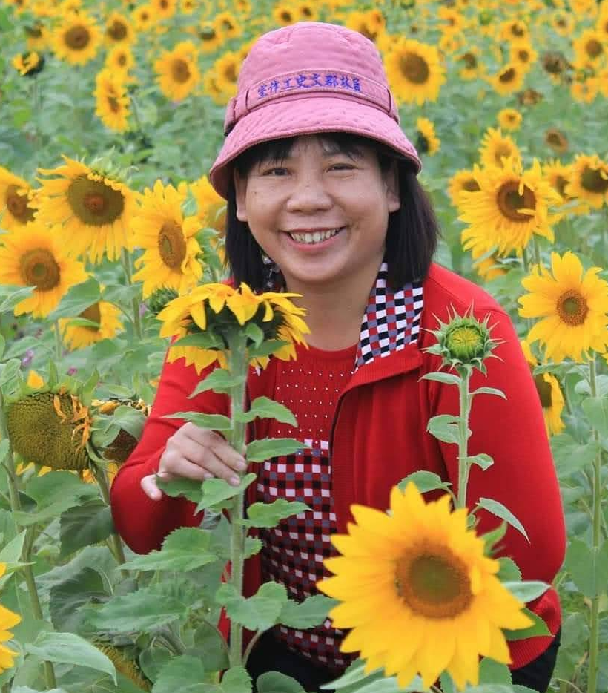
邱美都 永靖女兒、員林媳婦、桃園族親

Slide 3
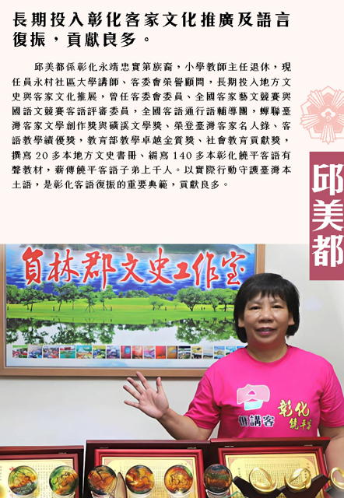

Slide 4
一、前言 邱美都 推廣饒平客語實務 自立自強 自助人助

Slide 5
二、饒平客語教學推廣實務 01參加各種 客語增能培訓
桃園市饒平客語教學資源中心-饒平客語教學經驗分享會
邱美都 薪傳師 主講2025.12.30二下午

Slide 6
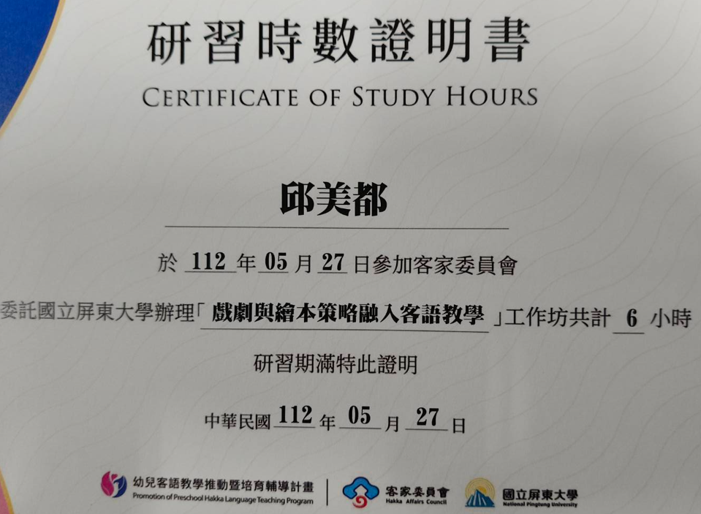
桃園市饒平客語教學資源中心-饒平客語教學經驗分享會
邱美都 薪傳師 主講2025.12.30二下午

Slide 7
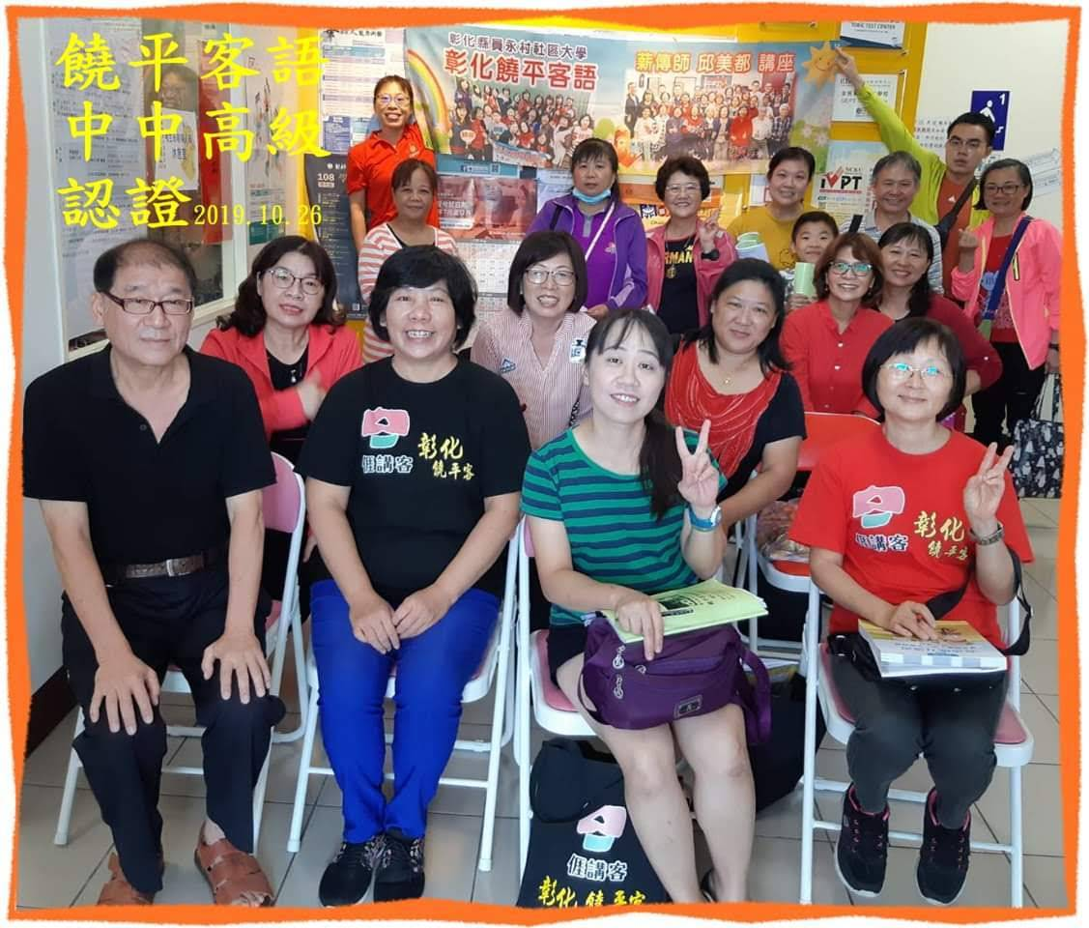
二、饒平客語教學推廣實務 02參加客委會饒平客語認證
桃園市饒平客語教學資源中心-饒平客語教學經驗分享會
邱美都 薪傳師 主講2025.12.30二下午

Slide 8
二、饒平客語教學推廣實務 03參加縣市政府國中小 客語支援教師培訓 04參加教育部直播共學師資培訓 高中職/國中/國小
桃園市饒平客語教學資源中心-饒平客語教學經驗分享會
邱美都 薪傳師 主講2025.12.30二下午

Slide 9
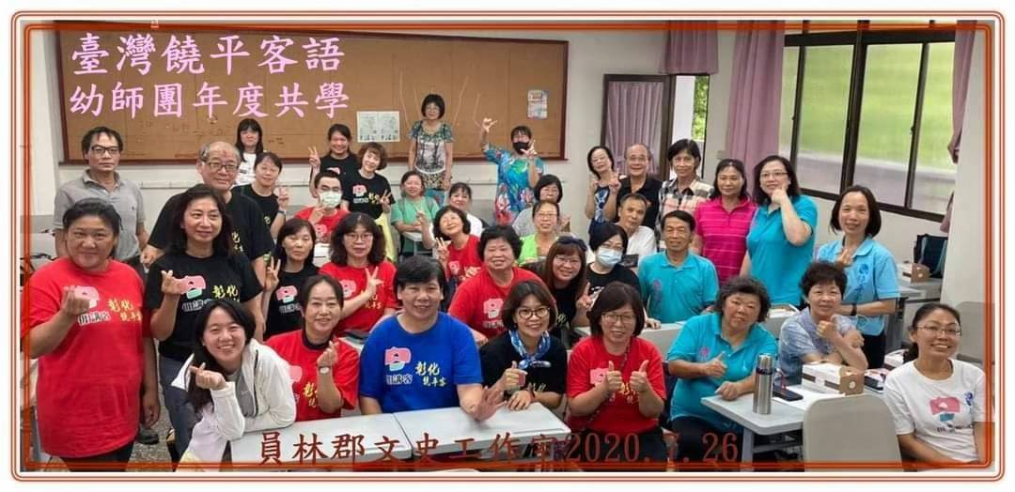
二、饒平客語教學推廣實務 05參加客委會幼幼客語 闖通關認證檢定人員培訓
桃園市饒平客語教學資源中心-饒平客語教學經驗分享會
邱美都 薪傳師 主講2025.12.26二下午

Slide 10
二、饒平客語教學推廣實務 06參加客委會 客語口譯人員培訓 07參加客委會 客語配音人員培訓 08參加客委會語料庫 轉校人員培訓
桃園市饒平客語教學資源中心-饒平客語教學經驗分享會
邱美都 薪傳師 主講2025.12.30二下午

Slide 11
二、饒平客語教學推廣實務 09參加客委會講客數位大使 錄製臺灣客語饒平腔語音資料庫 10參加客委會 客語認證命題人員培訓 11參加客委會 客語認證閱卷人員培訓
桃園市饒平客語教學資源中心-饒平客語教學經驗分享會
邱美都 薪傳師 主講2025.12.30二下午

Slide 12
二、饒平客語教學推廣實務 12 參加客委會客家藝文競賽 13 參加教育部 國語文客語競賽 14 參加教育部 客語朗讀文徵選
桃園市饒平客語教學資源中心-饒平客語教學經驗分享會
邱美都 薪傳師 主講2025.12.30二下午

Slide 13
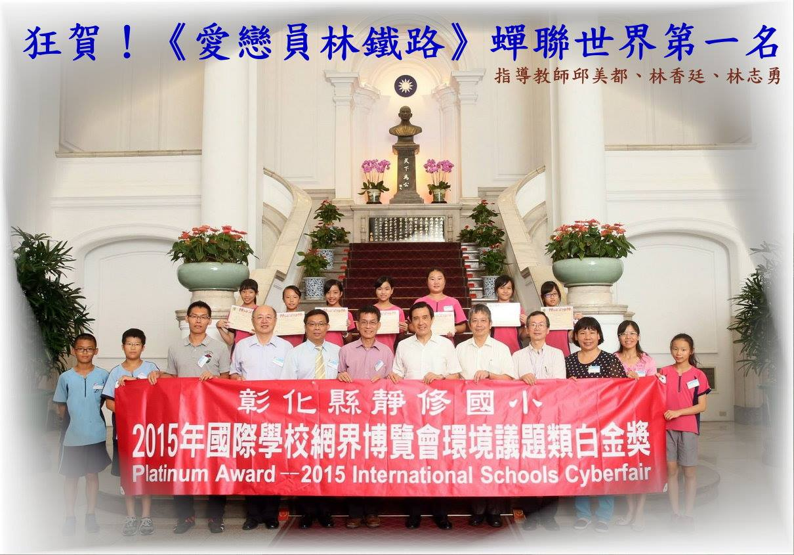
二、饒平客語教學推廣實務 15 參加饒平網際網路博覽會競賽
桃園市饒平客語教學資源中心-饒平客語教學經驗分享會
邱美都 薪傳師 主講2025.12.30二下午

Slide 14
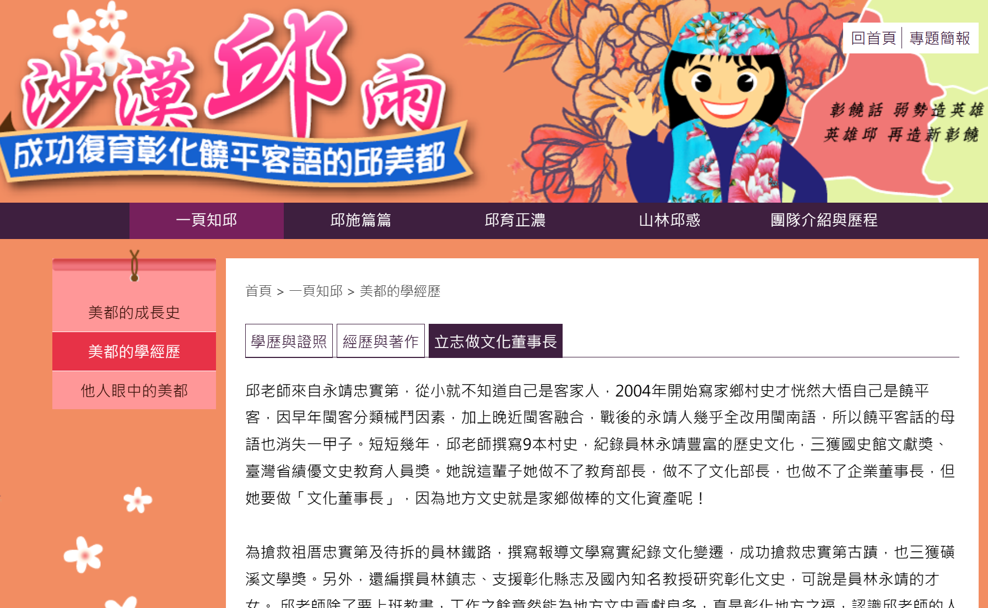
二、饒平客語教學推廣實務 15 參加饒平客語國際網博競賽
桃園市饒平客語教學資源中心-饒平客語教學經驗分享會
邱美都 薪傳師 主講2025.12.30二下午

Slide 15
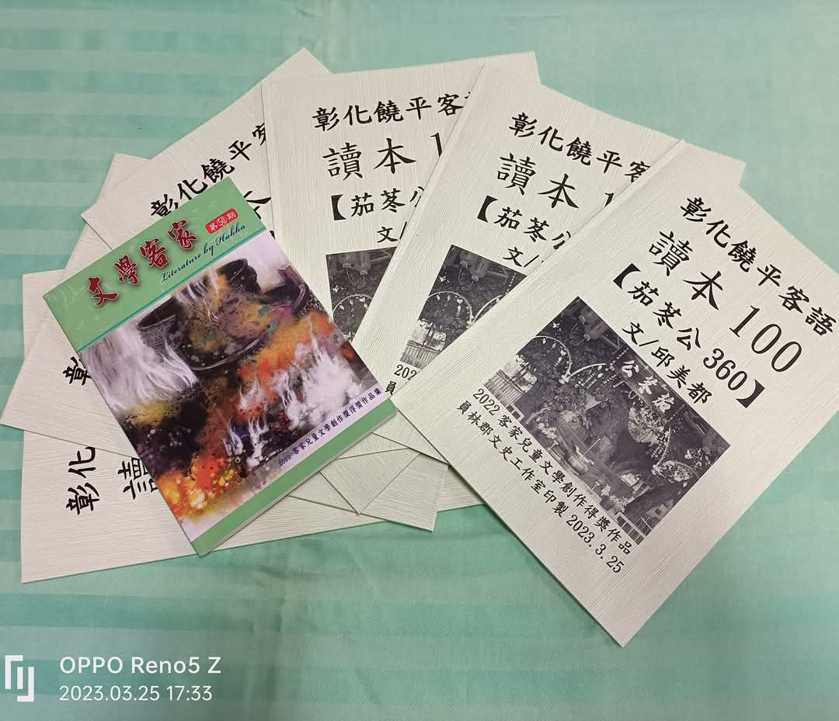
二、饒平客語教學推廣實務 16 參加臺灣客家文學創作競賽
桃園市饒平客語教學資源中心-饒平客語教學經驗分享會
邱美都 薪傳師 主講2025.12.30二下午

Slide 16
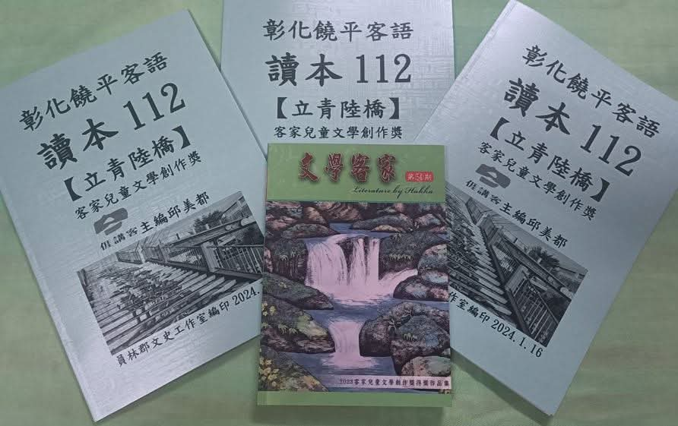
二、饒平客語教學推廣實務 16 參加臺灣客家文學創作競賽
桃園市饒平客語教學資源中心-饒平客語教學經驗分享會
邱美都 薪傳師 主講2025.12.30二下午

Slide 17
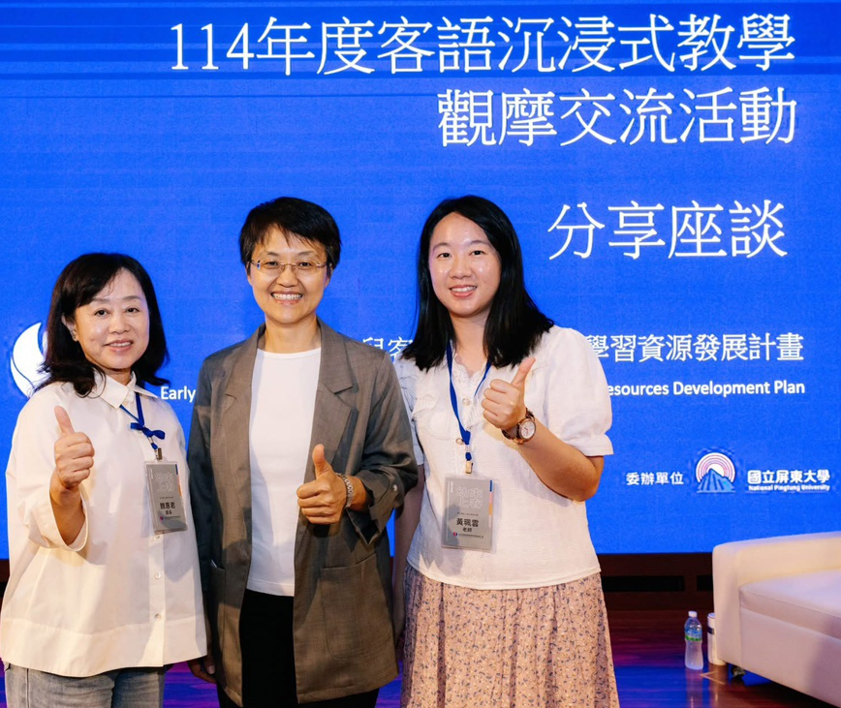
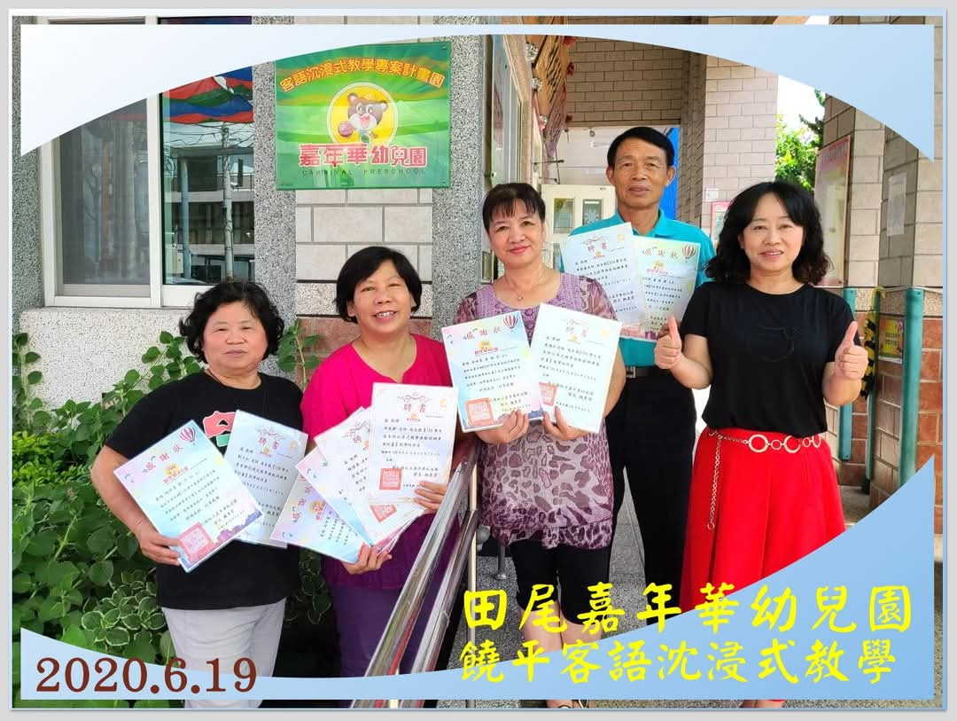
二、饒平客語教學推廣實務 17 沉浸式饒平客語教學
桃園市饒平客語教學資源中心-饒平客語教學經驗分享會
邱美都 薪傳師 主講2025.12.30二下午

Slide 18
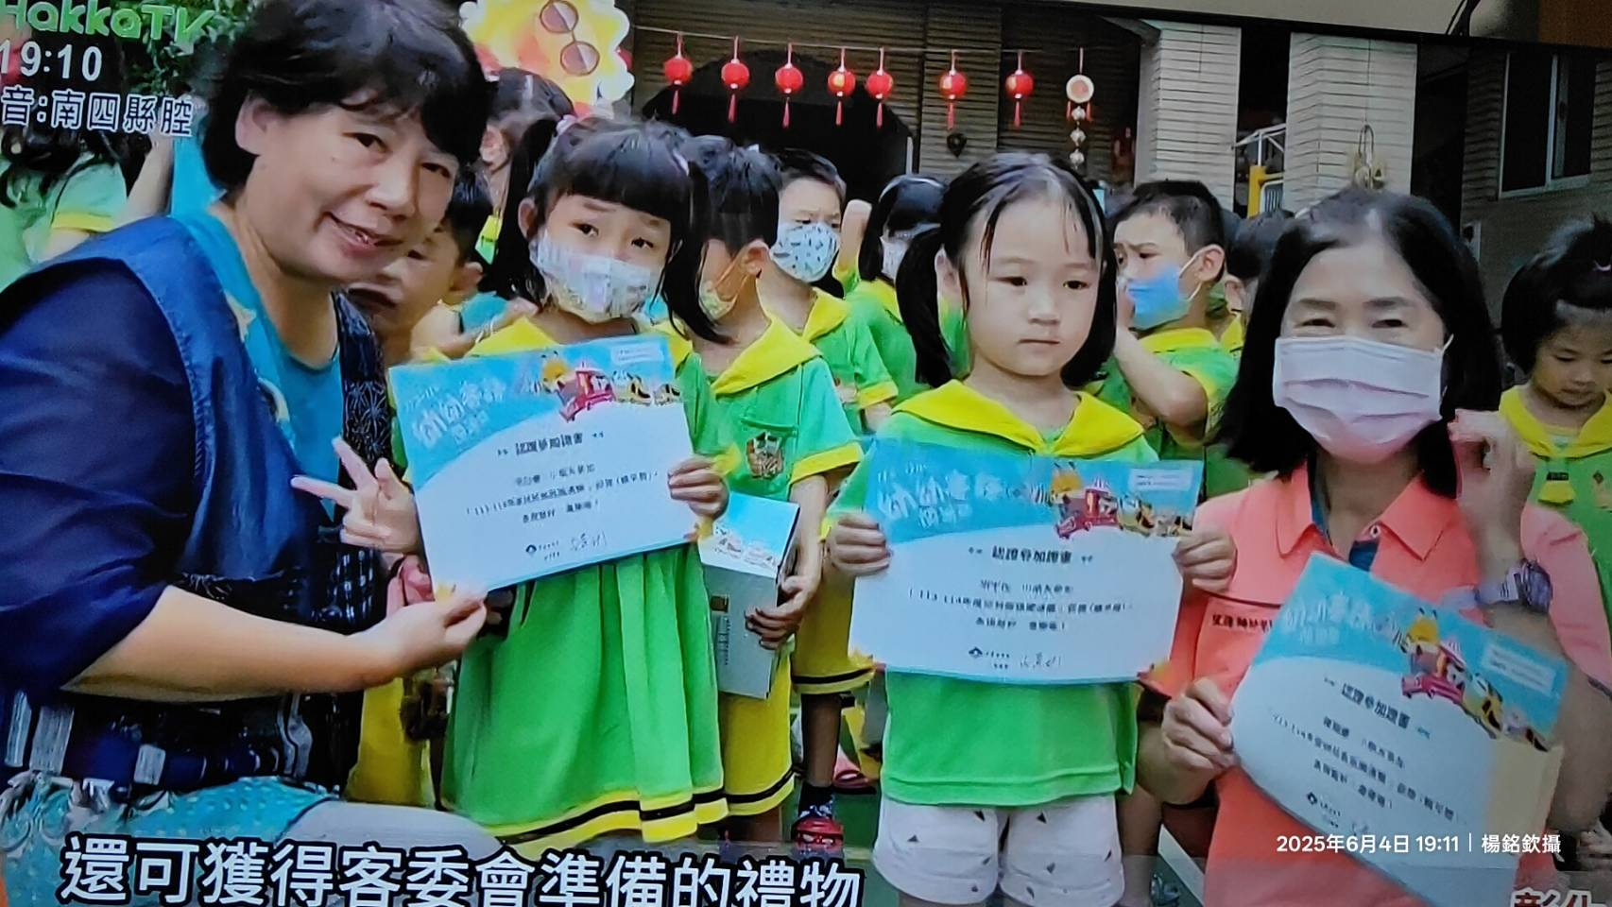
二、饒平客語教學推廣實務 18 饒平客語生活學校 6年500名
桃園市饒平客語教學資源中心-饒平客語教學經驗分享會
邱美都 薪傳師 主講2025.12.30二下午

Slide 19
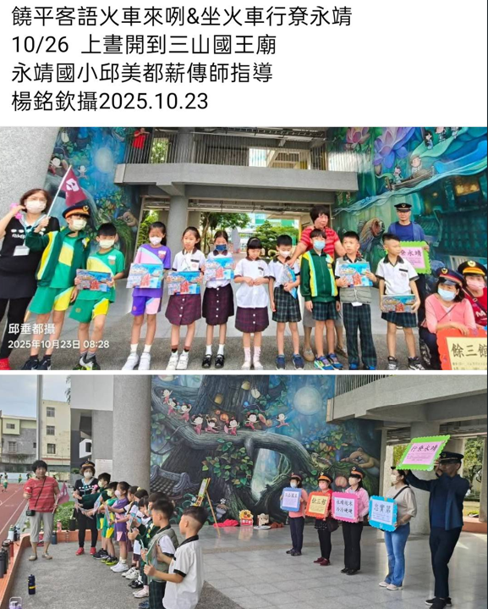
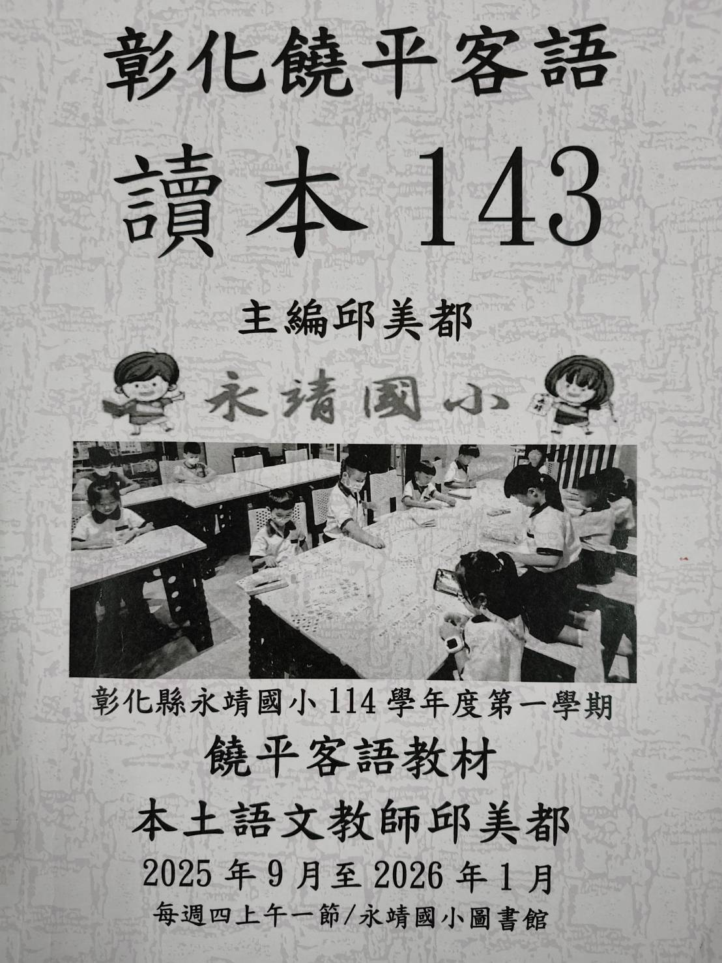
二、饒平客語教學推廣實務 19 國小學生社團饒平客語教學
桃園市饒平客語教學資源中心-饒平客語教學經驗分享會
邱美都 薪傳師 主講2025.12.30二下午

Slide 20
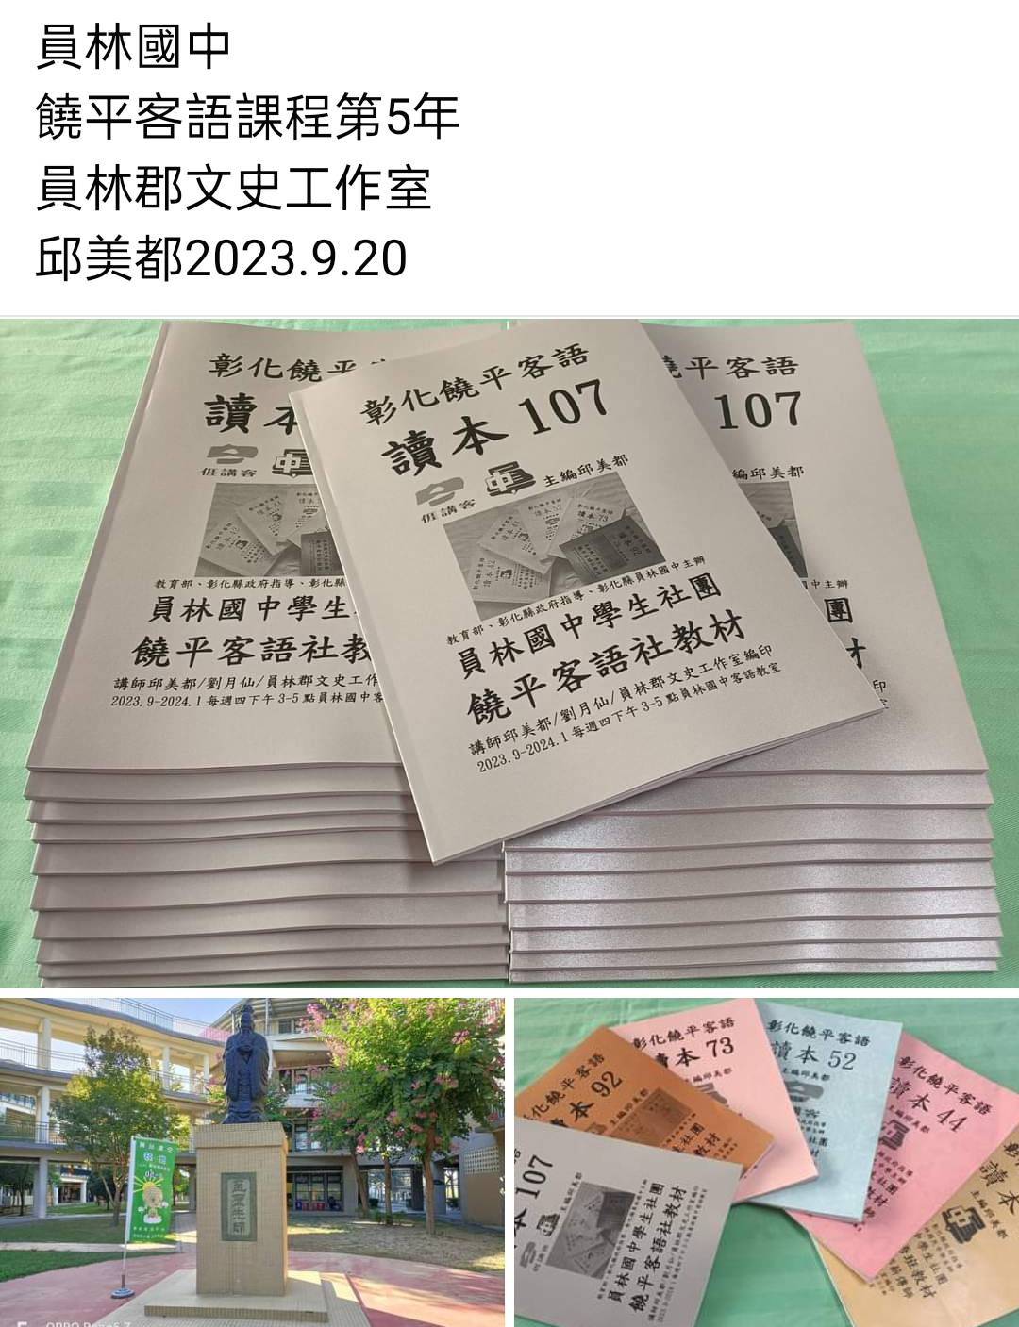
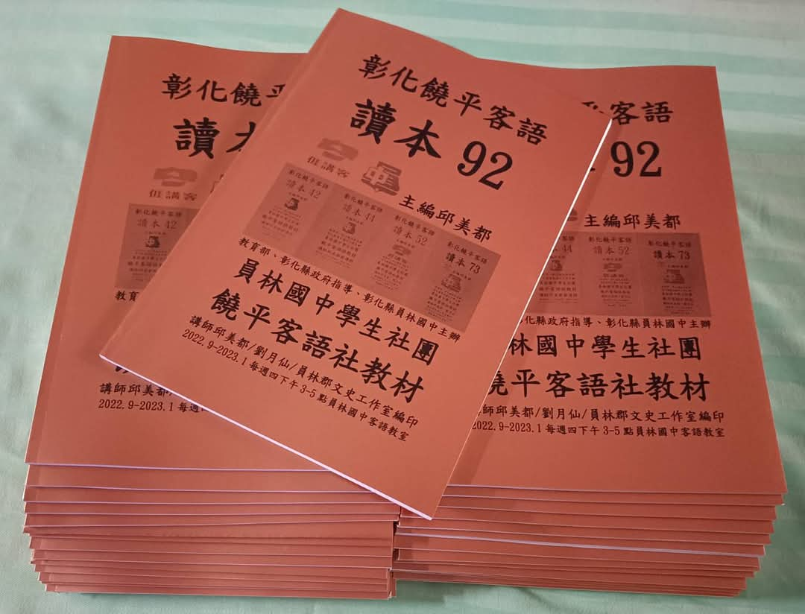
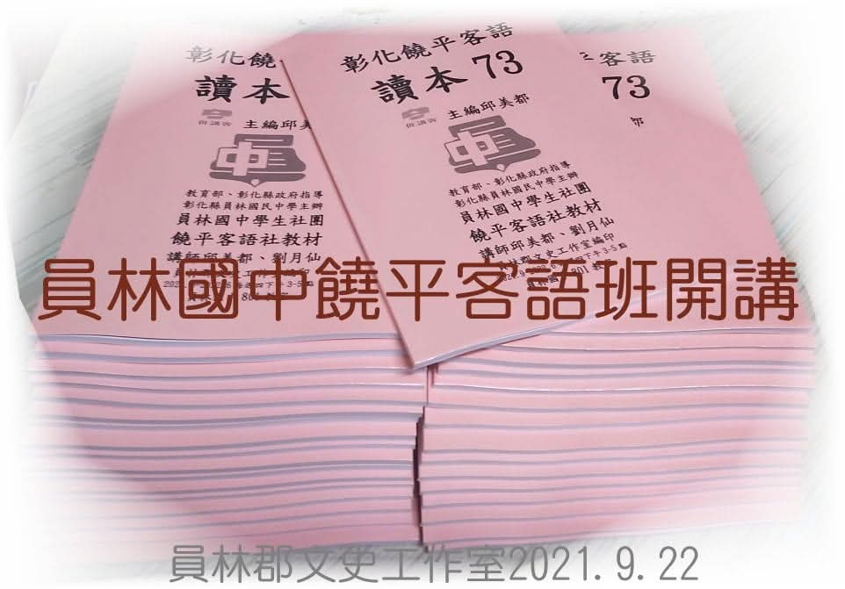
二、饒平客語教學推廣實務 20 國中學生社團饒平客語教學
桃園市饒平客語教學資源中心-饒平客語教學經驗分享會
邱美都 薪傳師 主講2025.12.26二下午

Slide 21
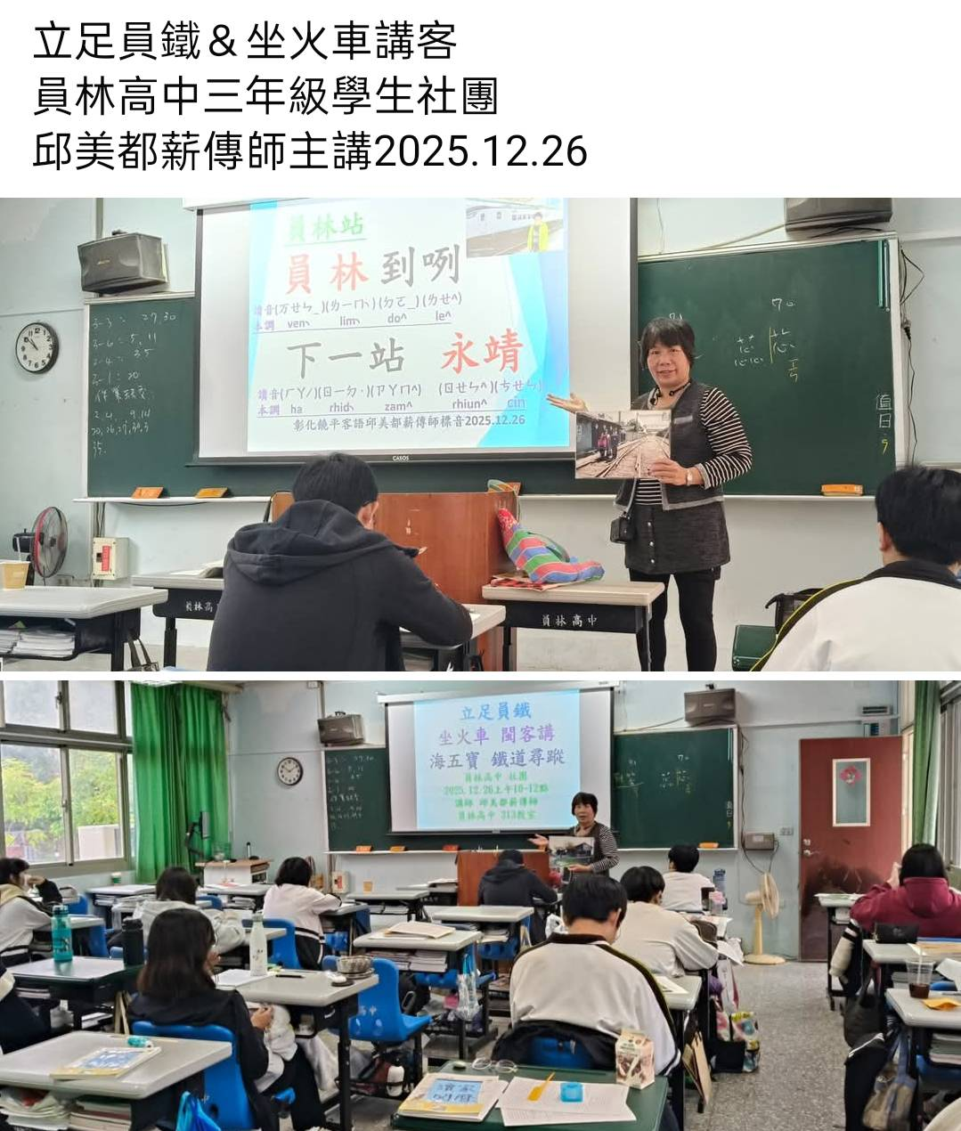
二、饒平客語教學推廣實務 21 高中學生社團客語融入教學

Slide 22
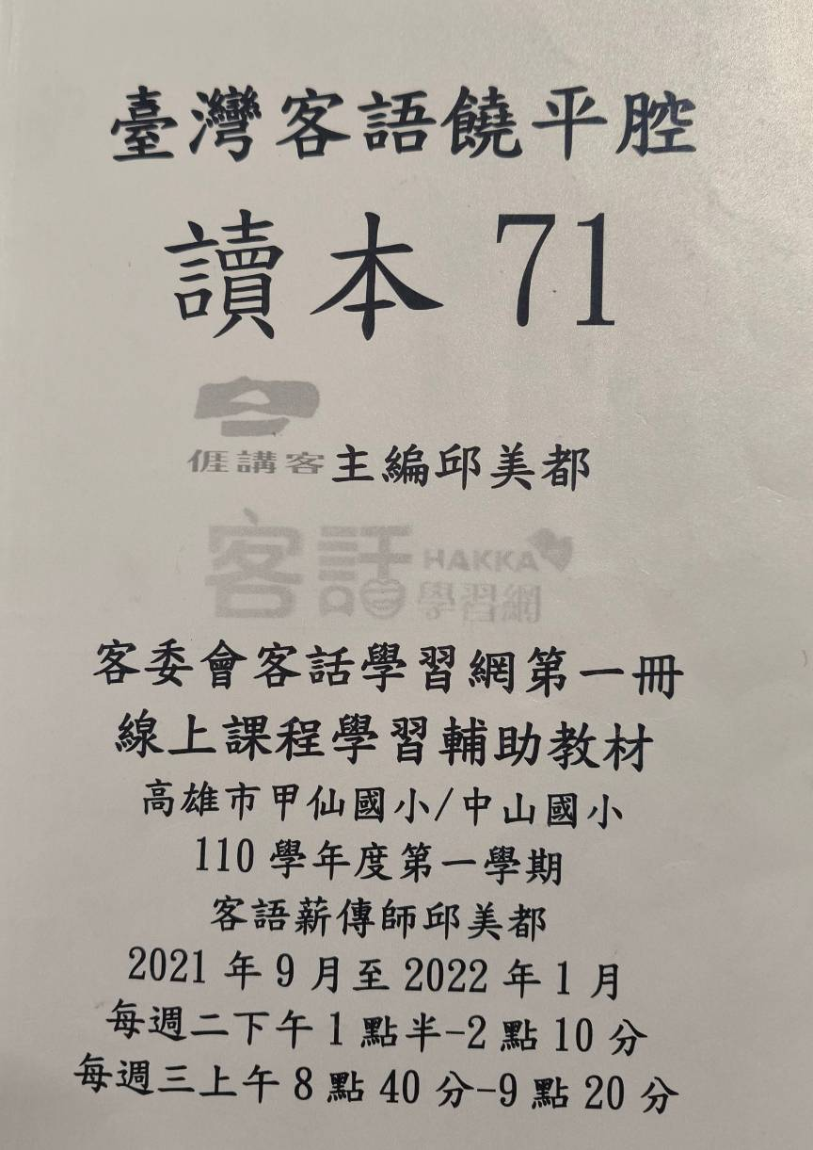
二、饒平客語教學推廣實務 22 高中、國中、國小 饒平客語直播共學教學
桃園市饒平客語教學資源中心-饒平客語教學經驗分享會
邱美都 薪傳師 主講2025.12.30二下午

Slide 23
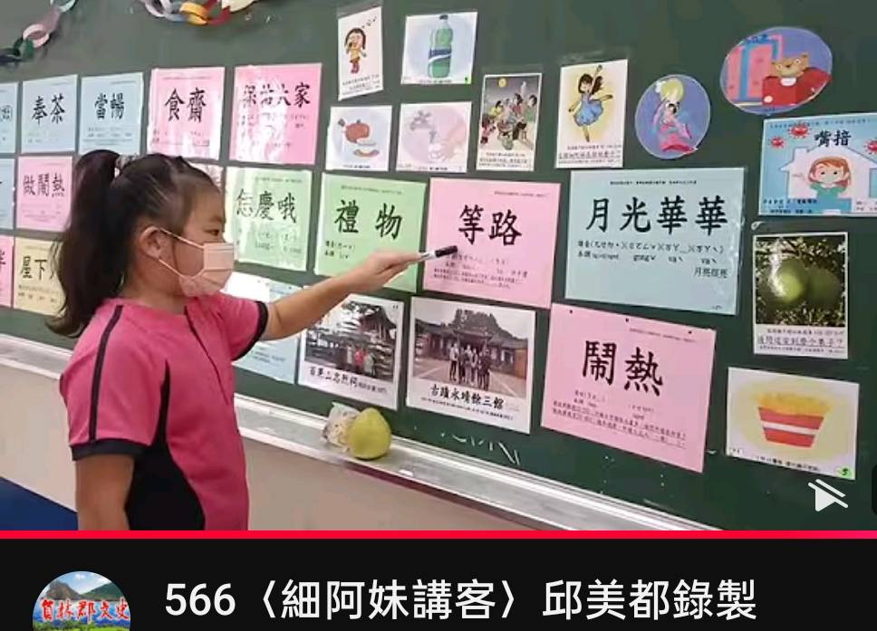
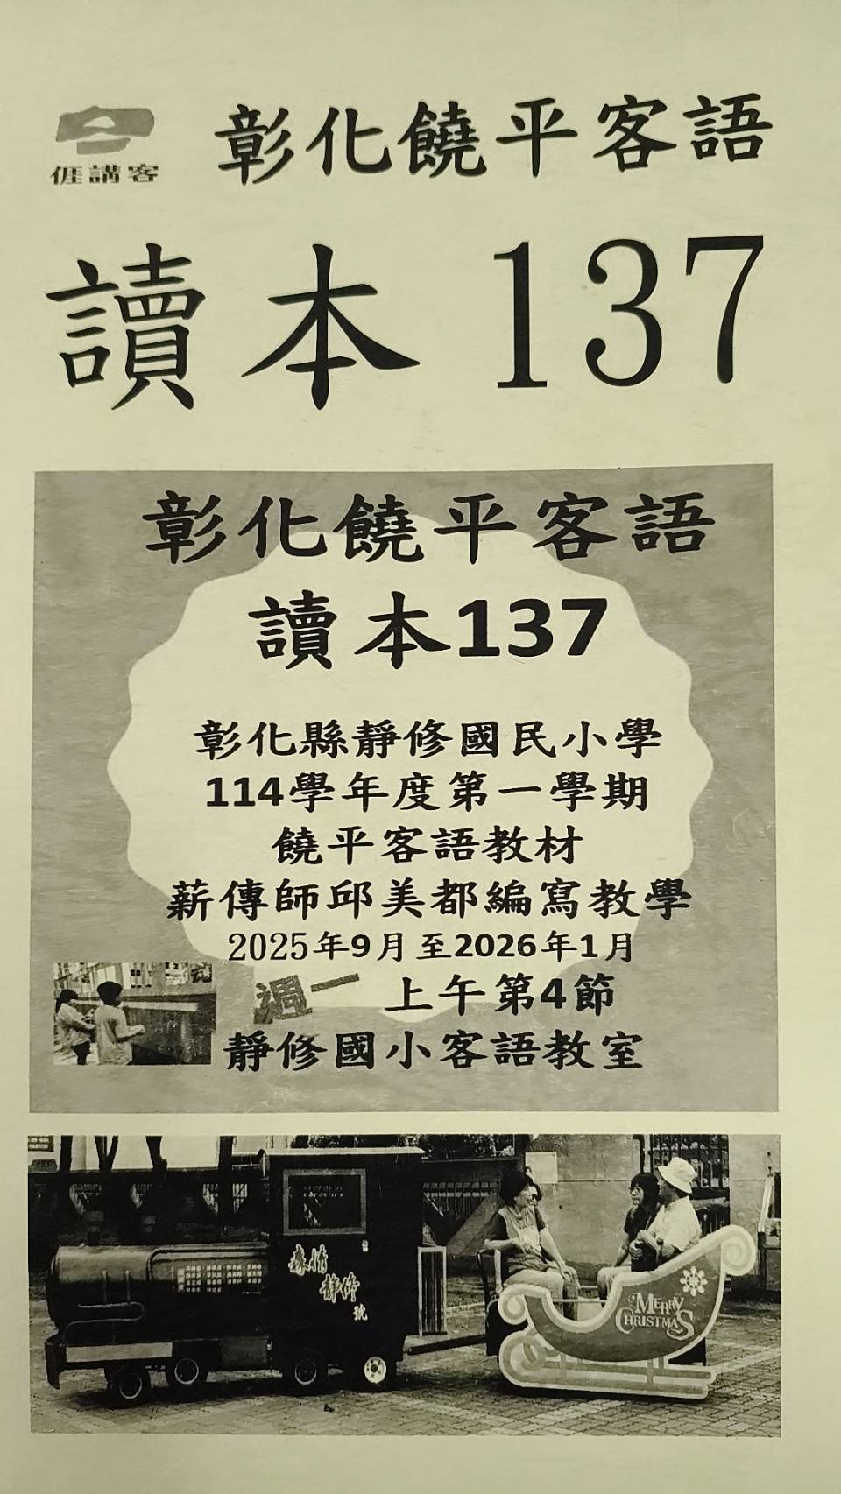
二、饒平客語教學推廣實務 23 國小饒平客語教學
桃園市饒平客語教學資源中心-饒平客語教學經驗分享會
邱美都 薪傳師 主講2025.12.30二下午

Slide 24
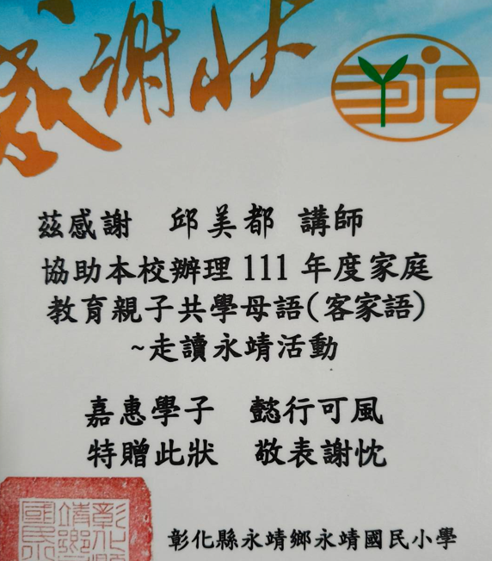
二、饒平客語教學推廣實務 24 國小親子饒平客語活動
桃園市饒平客語教學資源中心-饒平客語教學經驗分享會
邱美都 薪傳師 主講2025.12.30二下午

Slide 25
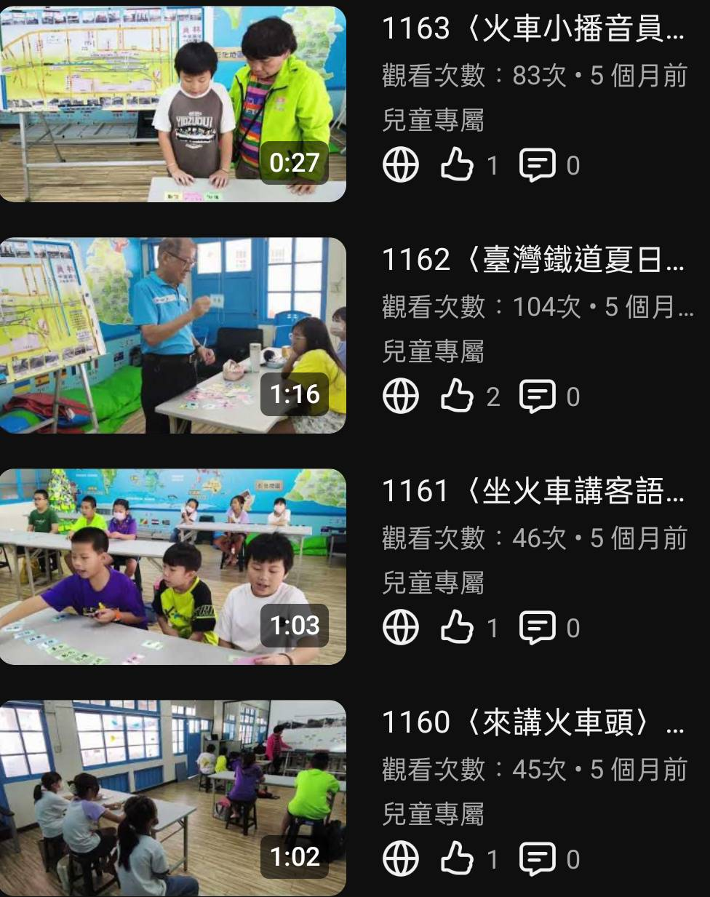
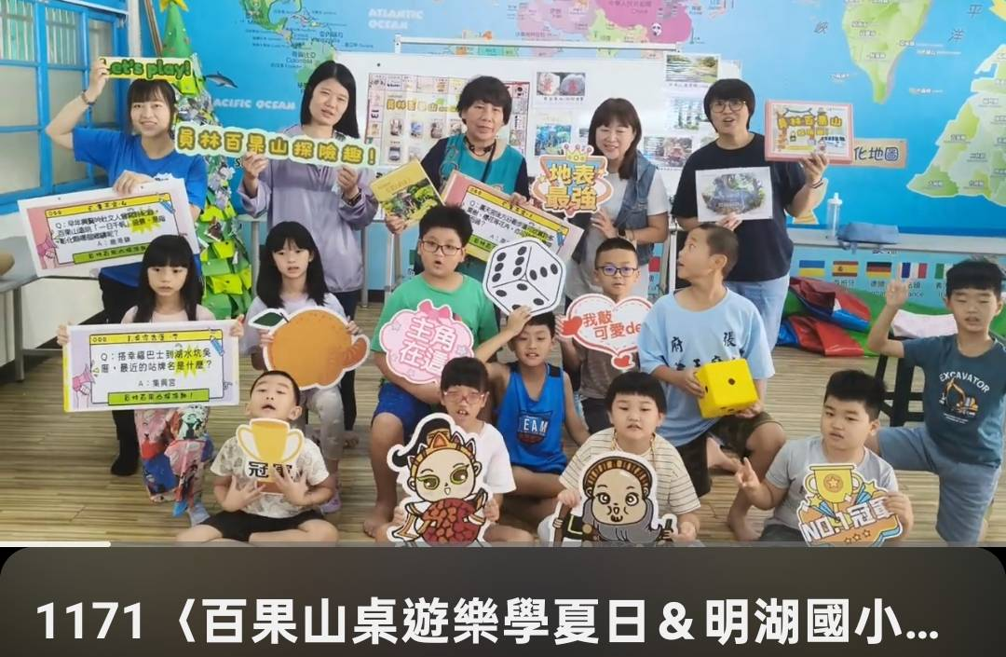
二、饒平客語教學推廣實務 25 國小夏日樂學融入饒平客語
桃園市饒平客語教學資源中心-饒平客語教學經驗分享會
邱美都 薪傳師 主講2025.12.26二下午

Slide 26
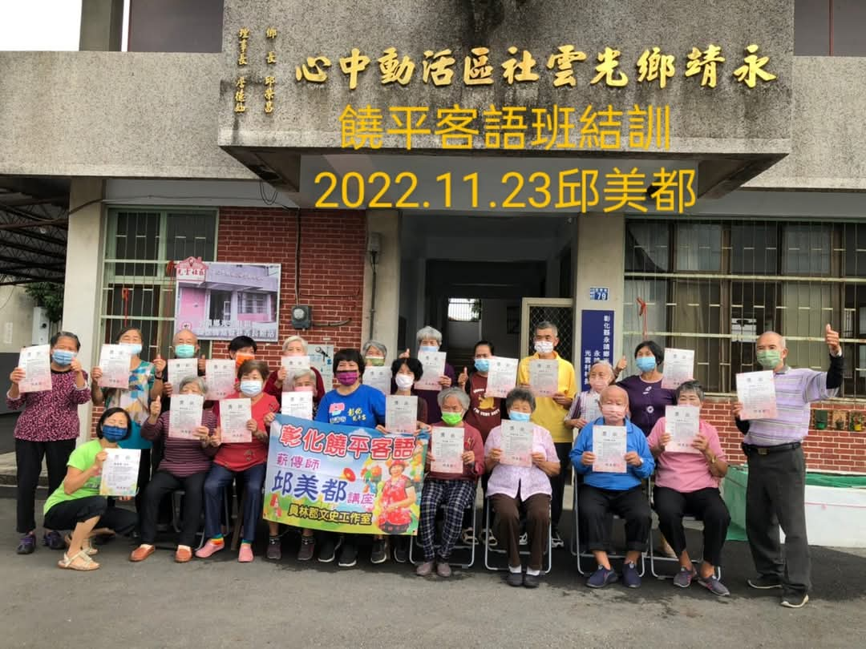
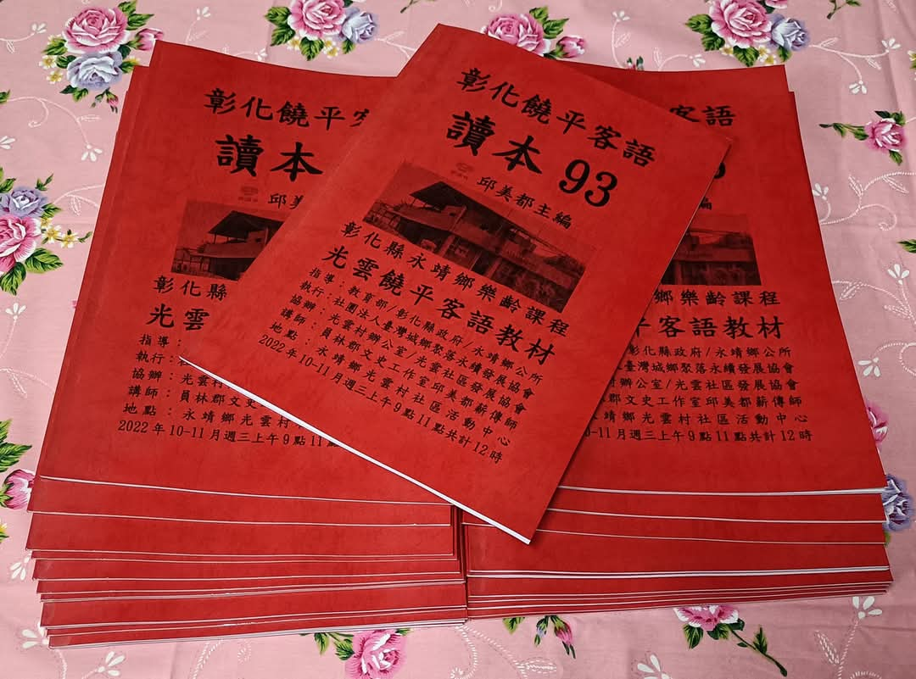
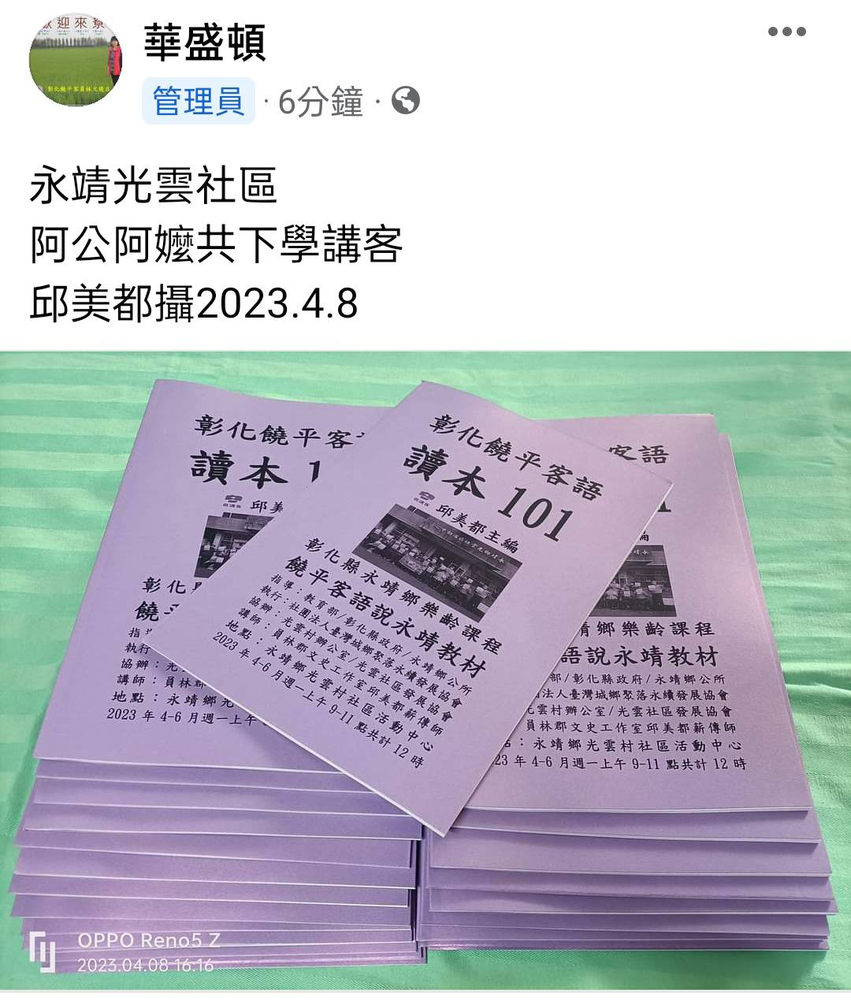
二、饒平客語教學推廣實務 26 社區老幼共學饒平客語活動 27 社區樂齡客語課程活動
桃園市饒平客語教學資源中心-饒平客語教學經驗分享會
邱美都 薪傳師 主講2025.12.30二下午

Slide 27
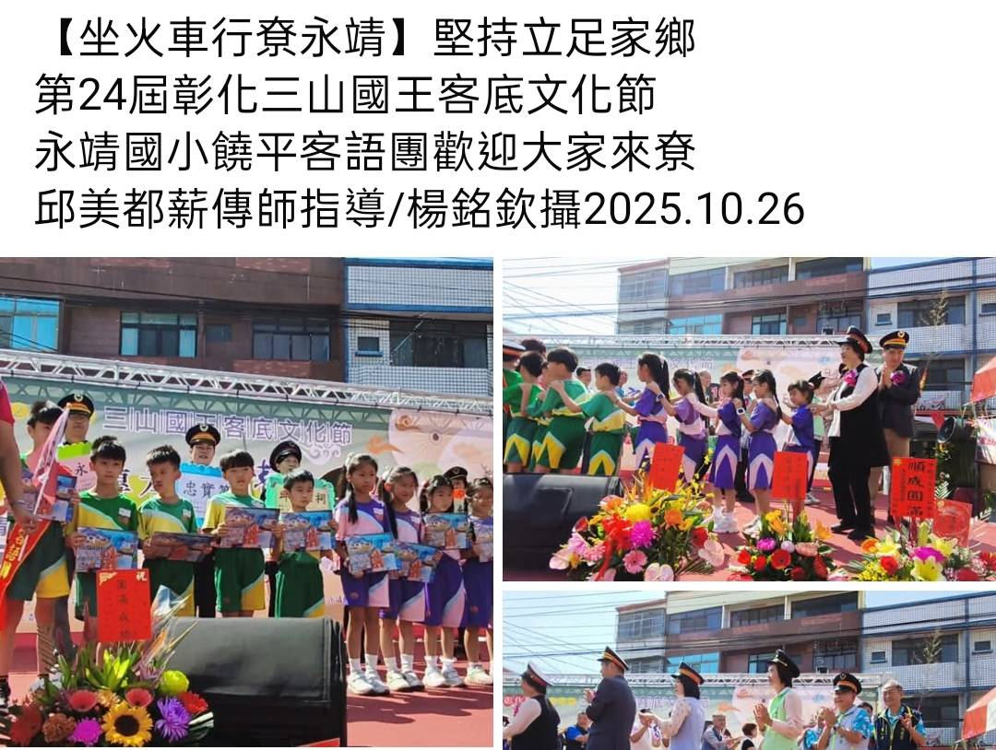
二、饒平客語教學推廣實務 28 饒平客語融入 三山國王客底文化節 10年
桃園市饒平客語教學資源中心-饒平客語教學經驗分享會
邱美都 薪傳師 主講2025.12.26二下午

Slide 28
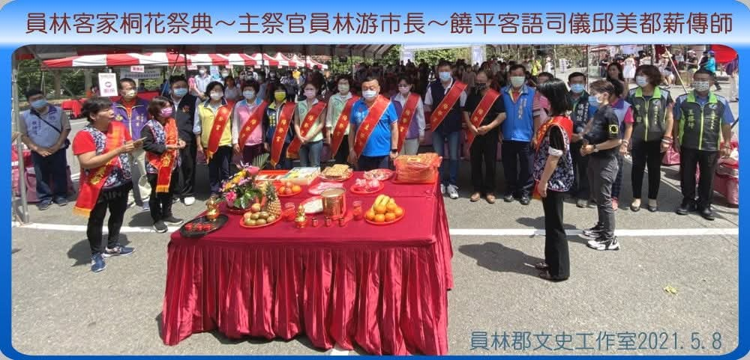
二、饒平客語教學推廣實務 29 桐花季饒平客語祭典 多年
桃園市饒平客語教學資源中心-饒平客語教學經驗分享會
邱美都 薪傳師 主講2025.12.30二下午

Slide 29
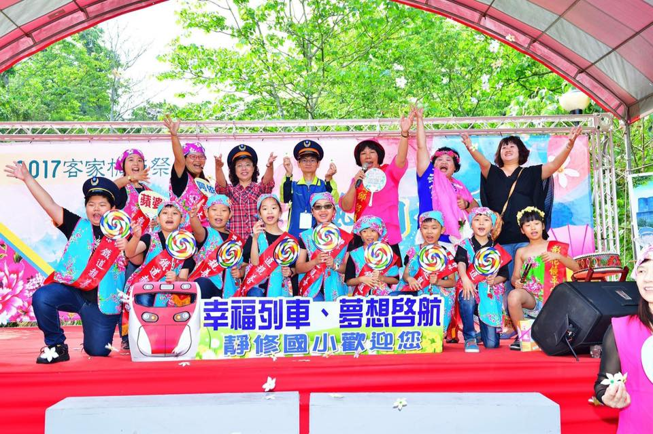
二、饒平客語教學推廣實務 30 桐花季饒平客語展演 多年
桃園市饒平客語教學資源中心-饒平客語教學經驗分享會
邱美都 薪傳師 主講2025.12.30二下午

Slide 30
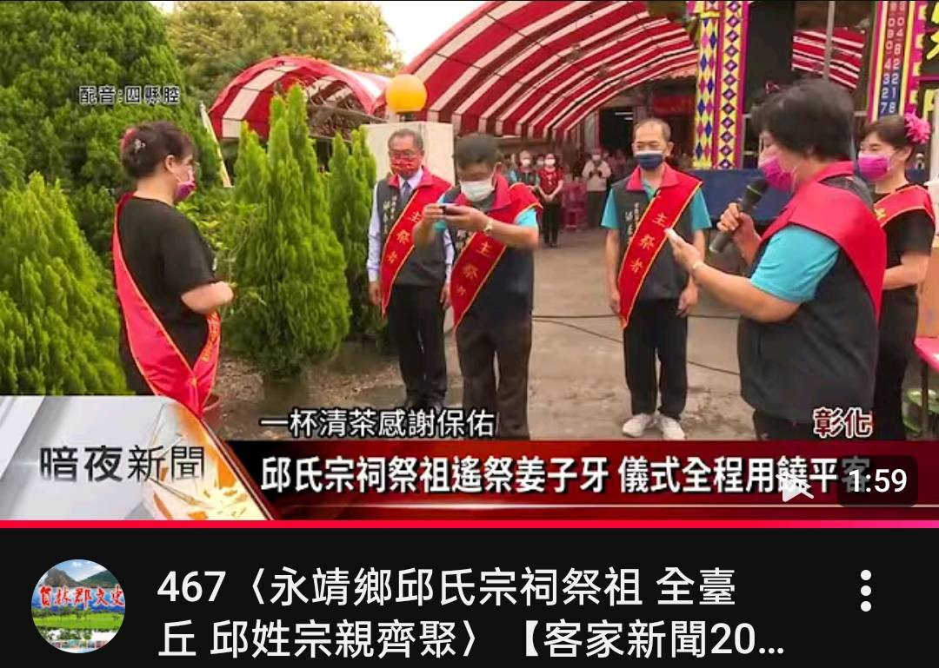
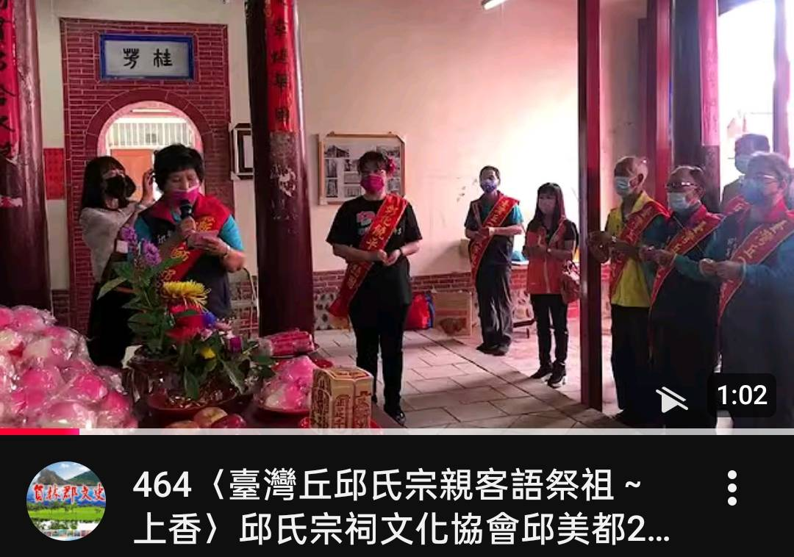
二、饒平客語教學推廣實務 31 邱氏宗祠全國客語祭典 多年
桃園市饒平客語教學資源中心-饒平客語教學經驗分享會
邱美都 薪傳師 主講2025.12.30二下午

Slide 31
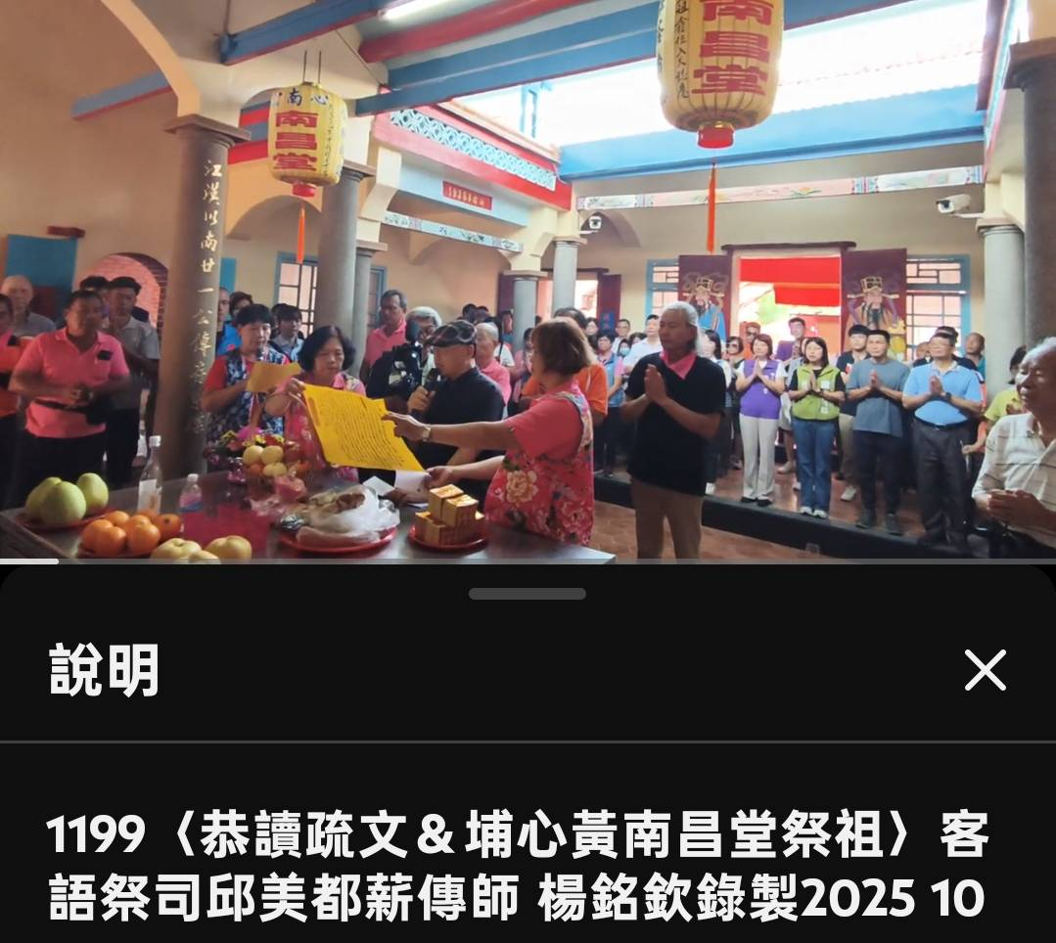
二、饒平客語教學推廣實務 32 社區伙房客語祭祀
桃園市饒平客語教學資源中心-饒平客語教學經驗分享會
邱美都 薪傳師 主講2025.12.26二下午

Slide 32
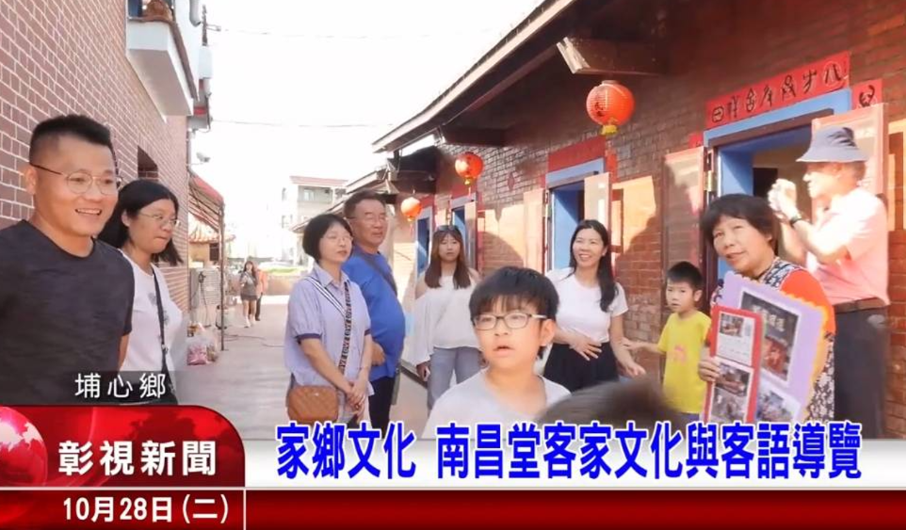
二、饒平客語教學推廣實務 33 社區饒平客語親子活動
桃園市饒平客語教學資源中心-饒平客語教學經驗分享會
邱美都 薪傳師 主講2025.12.30二下午

